Slide 1
TERMINAL OFF PYTHON
Code, decode, crypt and decrypt

Slide 2


Slide 3
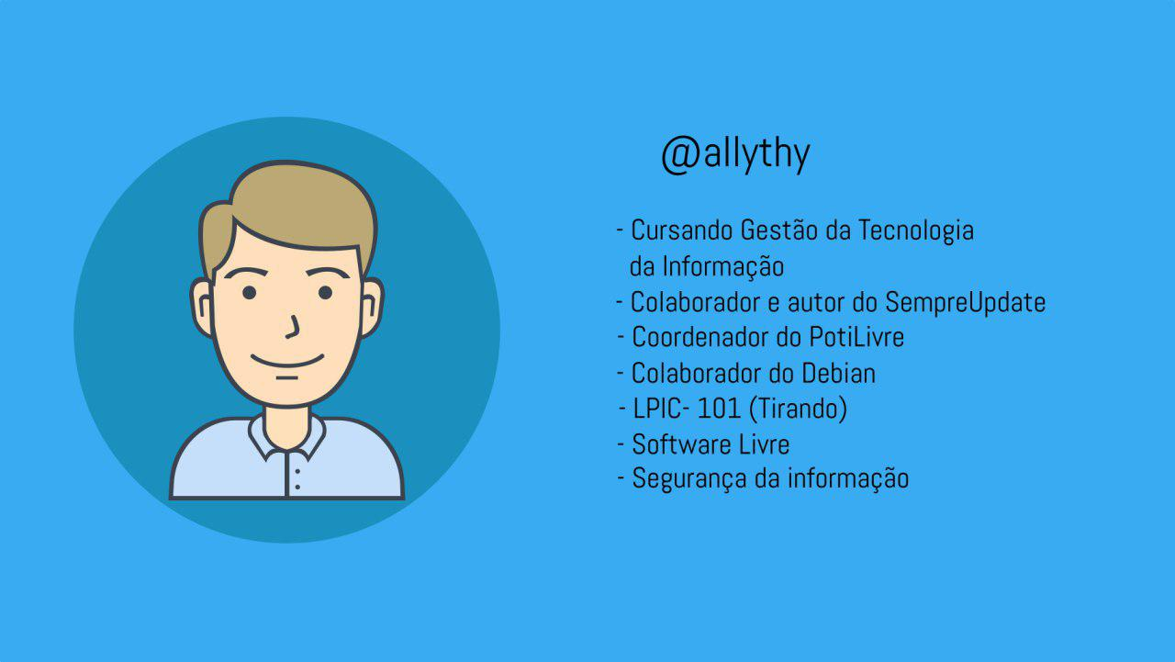

Slide 4
Quem somos
Clara Nobre
Ciência da Computação - UFRN Técnica em T.I. com ênfase em Redes de Computadores
Cofundadora do Pyladies Brasil e Coordenadora da Potilivre
Criadora do Time de CTF Pyladies
Suporte de infraestrutura da Veezor Network Intelligence/Tink!
Entusiasta de Python, Hacking, Linux, Software Livre, Open Source, Fotografia, ligada nos 220v 24/7.

Slide 5



COMUNIDADES

Slide 6
allythy@Iivre:~ $

Slide 7
allythy@Iivre:~ $
Usuário normal
Pertence
Nome do usuário ativo no terminal
Diretório atual que o usuário está (/home/allythy)
Nome da máquina

Slide 8
Sintaxe geral dos comandos
Comados [opções] [argumentos]

Slide 9
ls Só o comando
ls -l Comando e opção
ls -l /home/Documentos/

Slide 10
O Comandos mais importante
$ man

Slide 11
Comandos para manipulação de arquivos e diretórios
pwd Informa o nome do diretório corrente
mkdir Cria diretórios
cd Navegar entre os diretórios
ls Lista os arquivos
cp Faz cópias arquivos e diretórios
mv Move arquivos ou diretórios
rm Apaga arquivos ou diretórios
file Informa o tipo de arquivo
grep Procura arquivos por conteúdo

Slide 12
Comando de filtragem
cat Exibe o conteúdo de um arquivo e faz concatenação
wc Conta caracteres, palavras e linhas
sort Ordena o conteúdo de um arquivo
head Exibe o início do arquivo
tail Exibe o final do arquivo

Slide 13
Permissões de acesso a arquivos e repositórios

Slide 14
Permissões | Links | Proprietário | Grupo | Tamanho | Data e Hora | Nome do arquivo
drwxr-xr-x | 2 | allythy | allythy | 4096 | Dez 15 21:47 | Documentos

Slide 15
d Diretório - Arquivo comum de usuário b Arquivo de bloco c Arquivo de caractere l Link s Socket de comunicação entre processos p Pipe de comunicação entre processos

Slide 16
r Permissão de Leitura (read) w Permissão de Escrita (write) x Permissão de Execução (execution) - Sem Permissão

Slide 17
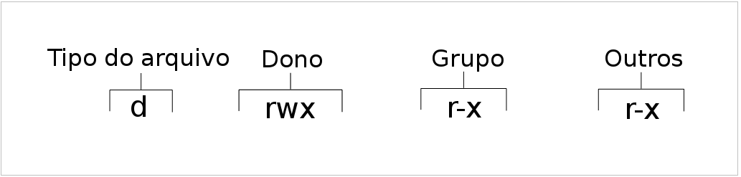

Slide 18
Alterar as permissões

Slide 19
Sintaxe do comando
chmod [opções] [permissões] [nome do arquivo ou diretório]

Slide 20
Permissões
Valor inteiro | Permissões | Representação binária
7 | Todos | 111
6 | Leitura e escrita | 110
5 | Leitura e execução | 101
4 | Somente leitura | 100
3 | Escrita e execução | 011
2 | Somente escrita | 010
1 | Somente execução | 001
0 | Nenhuma | 000

Slide 21
Números importantes
4 (leitura)
2 (escrita)
1 (execução).

Slide 22
chmod 700 arquivo

Slide 23
Alterar proprietário e grupo dos arquivos e diretórios

Slide 24
Sintaxe do comando
chown [novo proprietário]:[ novo grupo] [nome do arquivo ou diretório]

Slide 25
Só alterar o proprietário e manter o grupo
chown [novo proprietário] [nome do arquivo]

Slide 26
Alterar o proprietário e o grupo
chown [novo proprietário]:[ novo grupo] [nome do arquivo ou diretório]

Slide 27
Alterar só o grupo
chown [deixa vazio ]:[ novo grupo] [nome do arquivo ou diretório]

Slide 28
O que acontece ?
chown [novo proprietário]:[deixa vazio ] [nome do arquivo ou diretório]

Slide 29
Conhecendo o Advanced Packaging Tool (APT)

Slide 30
Instalação de pacotes
sudo apt install nome_do_pacote Instalar um pacote
sudo apt install -d nome_do_pacote Baixa um pacote, mas não instala
sudo apt install -s nome_do_pacote Simula a instalação de um pacote
OBS: /var/cache/apt/archives

Slide 31
Desinstalação de programas
sudo apt remove nome_do_pacote Remove um pacote
sudo apt purge nome_do_pacote Remove o pacotes e suas configurações

Slide 32
Atualização
sudo apt update Atualizar o sistema
sudo apt upgrade Instalar as atualizações
sudo apt dist-upgrade Instalar as atualizações*
*remover alguns pacotes

Slide 33
Obtendo informações sobre os pacotes
apt search palavra-chave Pesquisar por palavras-chaves
apt show nome_do_pacote Descrição do pacote
apt policy nome_do_pacote Exibir as prioridades de pacote

Slide 34
Limpeza
sudo apt clean Apaga os arquivos /var/cache/apt/archives/
sudo apt autoclean Remove pacote que não podem ser mais baixados
sudo apt-get autoremove Remover pacotes que foram instalados automaticamente,

Slide 35
Empacotamento e compactação

Slide 36
TIPOS
.tar o tar armazena vários arquivos em um único arquivo
.bz2 arquivo compactado com o bzip2
.gz arquivo compactado com o gzip
.zip arquivo compactado com o zip

Slide 37
Sintaxe do comando
comando [opções] [nome do novo arquivo] [arquivo de origem]

Slide 38
tar
c Cria um novo arquivo tar t Exibe o conteúdo de um arquivo tar p Mantém as permissões originais dos arquivos r Adiciona arquivos a um arquivo tar existente f Permite especificar o arquivo tar que vai ser usado v Exibe detalhes da operação x Extrai arquivos de uma arquivo tar existente C especifica o diretório dos arquivos a serem armazenados

Slide 39
Usando o comando tar
Criando um arquivo tar:
tar -cvf artigos.tar telgram.odt mycroft.odt
Exibindo o conteúdo de um arquivo .tar:
tar -tf artigos.tar
Extraindo um arquivo .tar:
tar -xvf artigos.tar
Adicionar um arquivo ao arquivo já empacotado:
tar -rf artigos.tar mozilla.odt
Excluindo um arquivo do arquivo.tar:
tar -f artigos.tar –-delete mozilla.odt

Slide 40
gzip
Criando um arquivo compactado com gzip:
tar -cvzf artigos.tar.gz telegram.odt mycroft.odt
Extraindo arquivos com gzip
tar -xvzf artigos.tar.gz

Slide 41
bzip2
Criando um arquivo compactado com gzip:
tar -cvjf artigos.tar.bz2 telgram.odt mycroft.odt
Extraindo arquivos com gzip:
tar -xvjf artigos.tar.bz2

Slide 42
Python

Slide 43
Linguagem Interpretada X Linguagem Compilada

Slide 44
Tipagem dinâmica
Variáveis
int
float
double
char
String

Slide 45
Condições

Slide 46
Sintaxe (if)
if (condição): # bloco de código
idade = int(input("Qual sua idade: ")) if idade < 12: print("Criança") if idade > 12: print("Adolescente") if idade > 18: print("Adulto") if idade > 60: print("Idoso")

Slide 47
Sintaxe (else)
nota = int(input("Digite sua nota: ") if nota < 5: print ("Você está reprovado") if nota < 7: print ("Você está em recuperação") else: print ("você foi aprovado")

Slide 48
Sintaxe (elif)
valor_compra = float(input("Valor da compra: ")) if valor_compra < 100: desconto = valor_compra * 0.10 else: if valor_compra < 500: desconto = valor_compra * 0.20 else: desconto = valor_compra * 0.30
valor_compra = float(input("Valor da compra: ")) if valor_compra < 100: desconto = valor_compra * 0.10 elif valor_compra < 500: desconto = valor_compra * 0.20 else: desconto = valor_compra * 0.30

Slide 49
Repetições

Slide 50
Sintaxe(while)
while (condição): # bloco de código
x = 0 while x <= 10: print(x) x = x + 1
numero = 0 while True: numero = int(input("Digite um número positivo: ") if numero < 0: break

Slide 51
Sintaxe (for)
>>> # Medir o tamanho de algumas strings: >>> a = ['gato', 'janela', 'defenestrar'] >>> for x in a: ... print x, len(x) ... gato 4 janela 6 defenestrar 11 >>>

Slide 52
Sintaxe (função range)
>>> for i in range(5): ... print(i)
>>> a = ['Mary', 'had', 'a', 'little', 'lamb'] >>> for i in range(len(a)): ... print(i, a[i]) ... 0 Mary 1 had 2 a 3 little 4 lamb

Slide 53
E a parte da criptografia, cadê?

Slide 54
Desafio “EASY”
https://goo.gl/ivjFhW

Slide 55
Desafio “HARD”
https://goo.gl/wIuzyJ

Slide 56
Desafio “INFERNUM”
https://goo.gl/cbNfE6

Slide 57
Contato
Telegram → https://telegram.me/Allythy
Telegram → @claranobre
Facebook → https://facebook.com/allythy.souza
Site → https://allythy.github.io/
Site → http://www.potilivre.org/
Telegram → https://telegram.me/potilivre
Creative Commons →https://creativecommons.org/licenses/by/4.0/deed.pt_BR
Imagens → http://www.freepik.com

